Slide 1
Escape room TAxi
Project experience

Slide 2
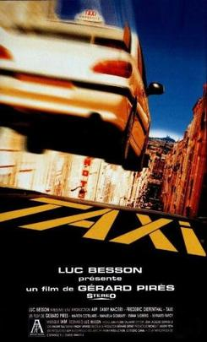
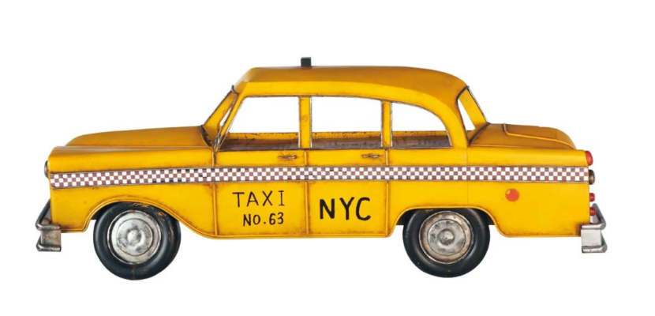
Project TAxi
Bewegen van taxi op achterwielen en speakers implementeren

Slide 3
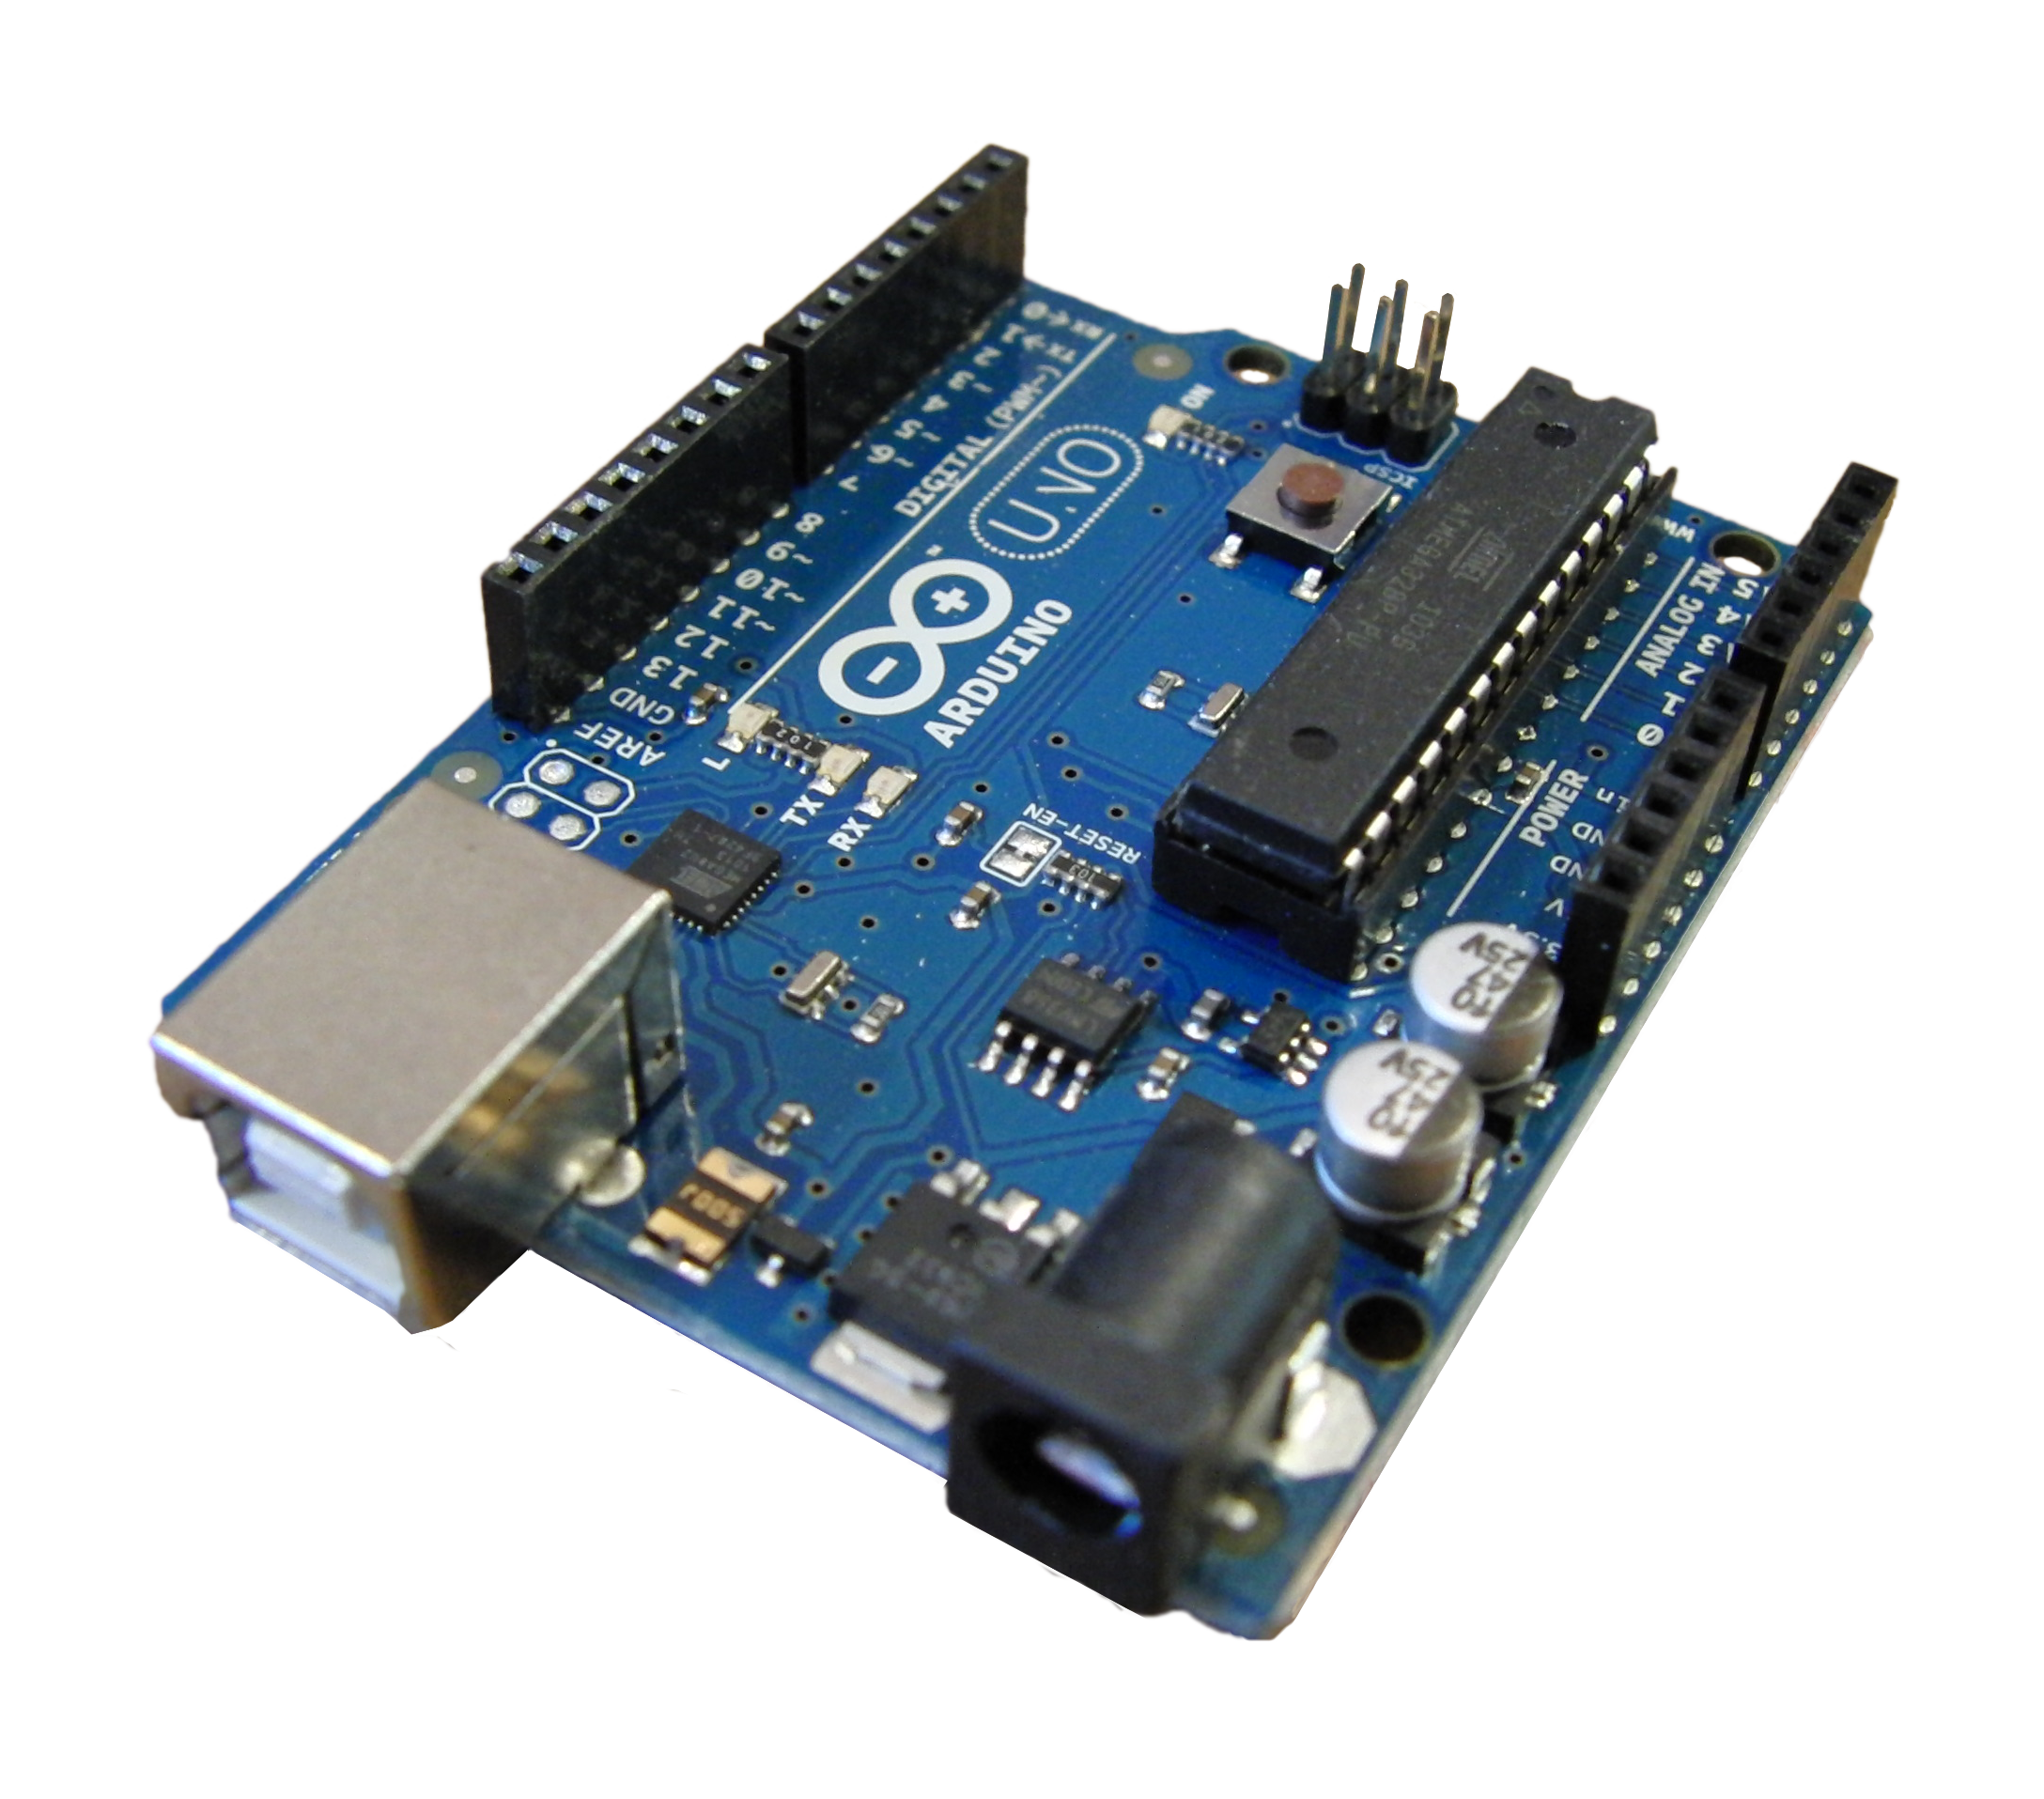
Prototype scharniersysteem
Scharniersysteem met maker beams
Stappenmotor aangestuurd via Arduino
3D geprinte ovaalvorm
=> probleem: eerst ander bordje uit 3D-printer met weinig info

Slide 4
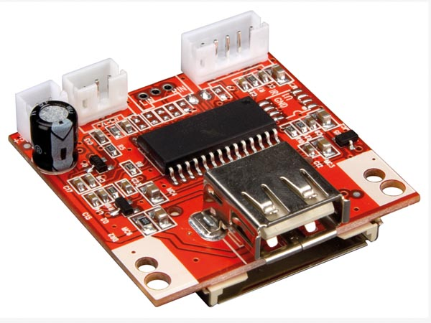
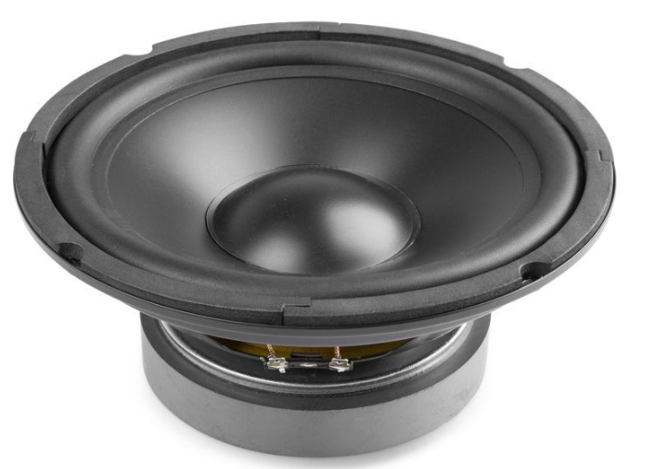
Prototype Geluidsinstalatie
VM202N
Speaker
Nog op te lossen:
→ Versterkingschakeling maken.
→ Vaste bron creëren.

